Slide 1

Pembuatan API untuk melakukan sentiment analysis menggunakan metode Neural Network dan LSTM
Akbar Hakim
Mufid Chairiri Afnan
Fia Andariyani

Slide 2
Latar Belakang
Pada era digital seperti hari ini, data yang dihasilkan oleh pengguna sosial media, platform e-commerce, dan forum online sangat besar. Analisis sentimen menjadi penting untuk memahami pandangan dan opini pengguna terhadap produk, layanan, atau isu tertentu. Teks yang dihasilkan oleh pengguna cenderung kompleks dengan berbagai gaya bahasa, slang, dan variasi tata bahasa. Hal ini membuat analisis sentimen dengan pendekatan konvensional menjadi sulit dan kurang akurat. Teknologi neural network, khususnya metode LSTM (Long Short-Term Memory), telah menunjukkan keunggulan dalam memproses data sequence seperti teks. LSTM dapat mengatasi masalah "vanishing gradient" pada jaringan neural biasa, sehingga cocok digunakan untuk analisis sentimen. Dalam konteks bisnis dan pengembangan aplikasi, terdapat kebutuhan untuk menyediakan layanan analisis sentimen secara real-time atau batch melalui API. Hal ini memungkinkan aplikasi atau sistem lain untuk mengintegrasikan kemampuan analisis sentimen tanpa perlu mengembangkan model dari awal. Menggunakan metode neural network dan LSTM dalam pembuatan API analisis sentimen dapat meningkatkan ketepatan (accuracy) dalam memprediksi sentimen dari teks yang dianalisis. Selain itu, dengan arsitektur yang tepat, API ini dapat diskalakan untuk menangani volume data yang besar dengan efisien.

Slide 3
Rumusan Masalah
Bagaimana proses dan hasil analisis sentimen menggunakan metode neural network?
Bagaimana proses dan hasil analisis sentimen menggunakan metode LSTM?
Bagaimana proses dan hasil pembuatan API untuk menganalisis sentiment menggunakan metode neural network dan LSTM?

Slide 4
Metode Penelitian
Metode yang akan digunakan dalam penelitian ini adalah dengan menggunakan metode Neural Network dan LSTM (Long-Short Term Memory). Neural network adalah sebuah model penalaran atau algoritma mesin berdasarkan otak manusia, dimana neural network ini merupakan salah satu turunan dari machine learning. Struktur neural network terdiri dari tiga bagian, yaitu input layer yang berfungsi sebagai input sinyal atau data, middle layer/hidden layer yang berfungsi untuk memproses input data sebelumnya, dan output layer yang merupakan hasil dari data yang sudah diproses.
Sedangkan LSTM adalah salah satu model network yang mempunyai sel memori (memory cell) untuk merekam informasi tambahan. LSTM hadir sebagai jawaban atas kekurangan RNN (Recurrent Neural Network) yang merupakan salah satu turunan dari deep learning. Arsitektur LSTM terdiri dari tiga bagian, yaitu input gate, forget gate, dan output gate yang mengontrol aliran informasi.

Slide 5
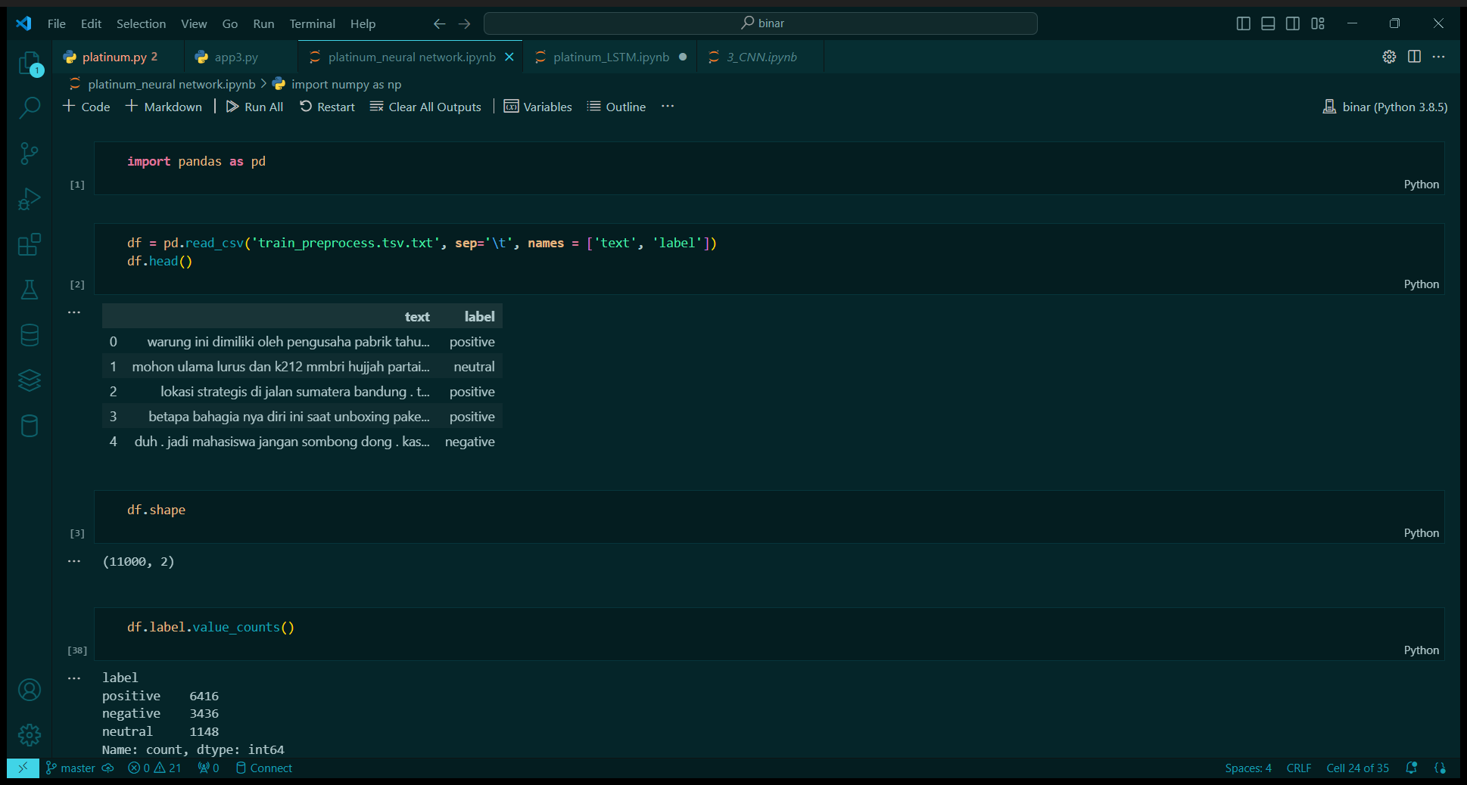
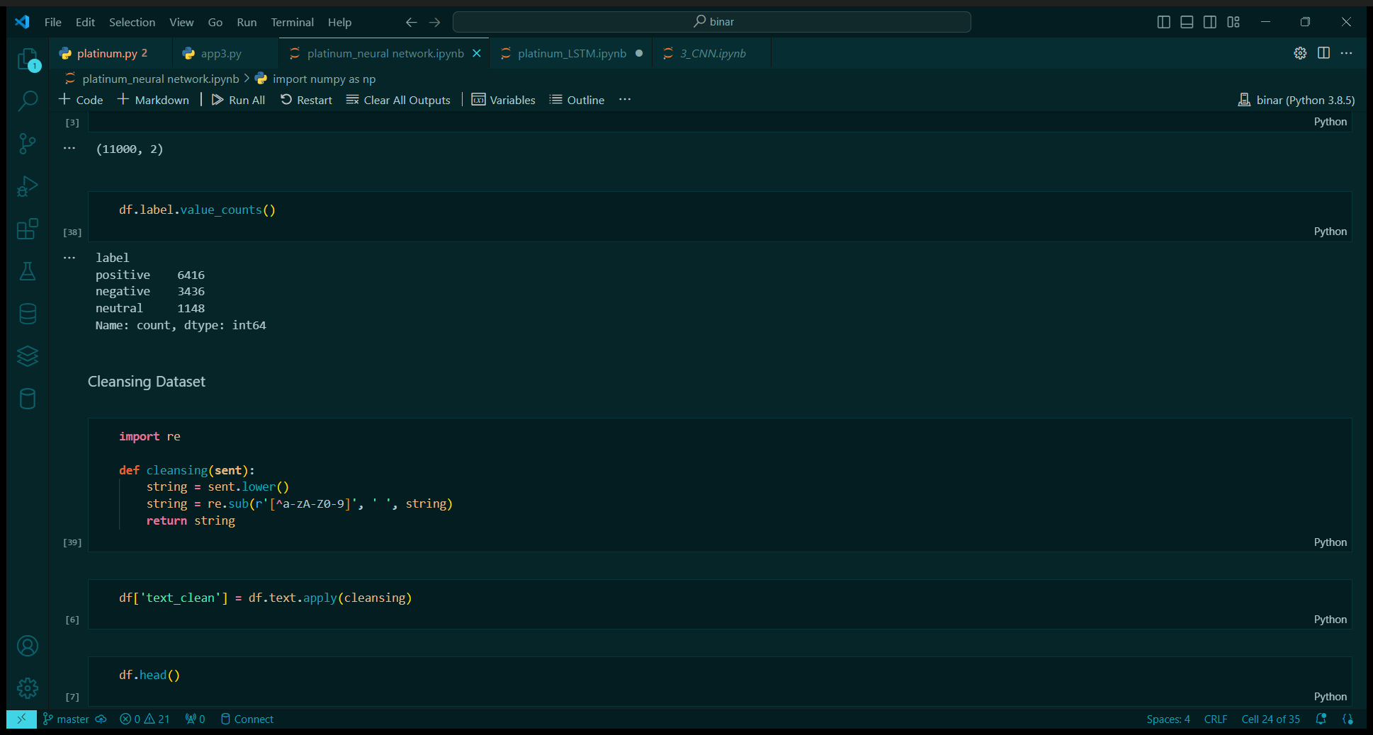
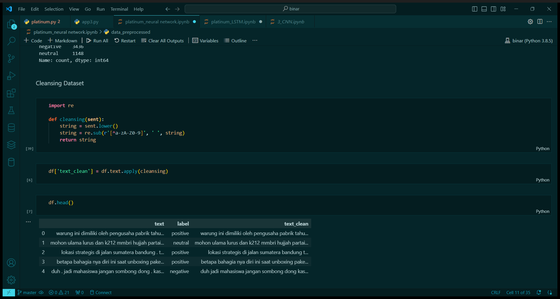
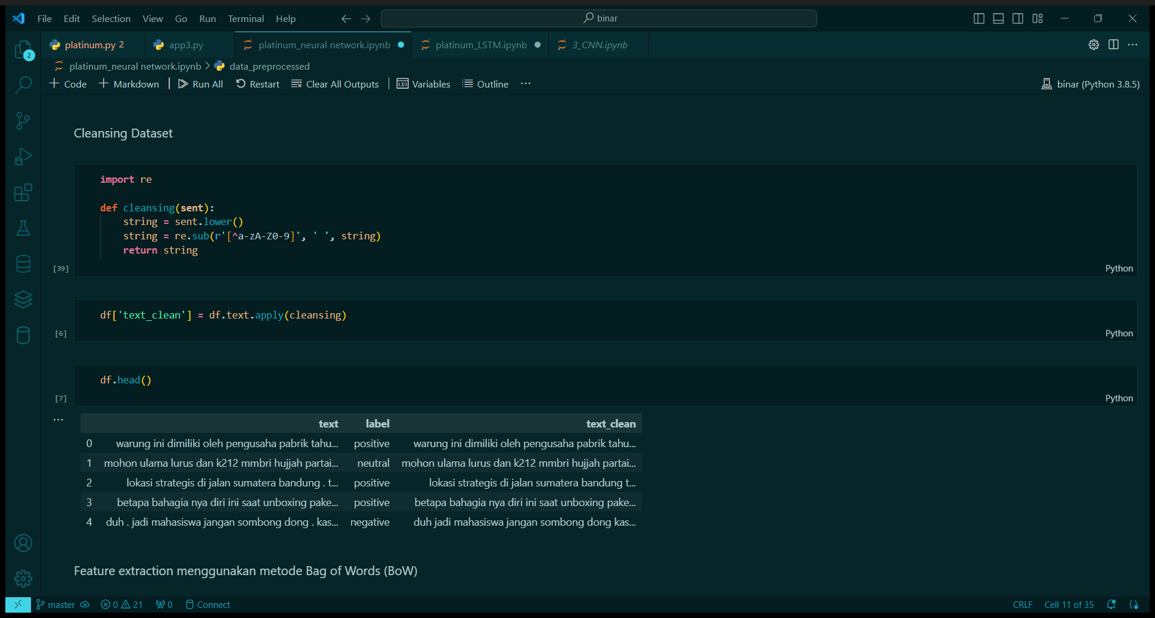
Alur cleansing data sebelum dilakukan training

Slide 6
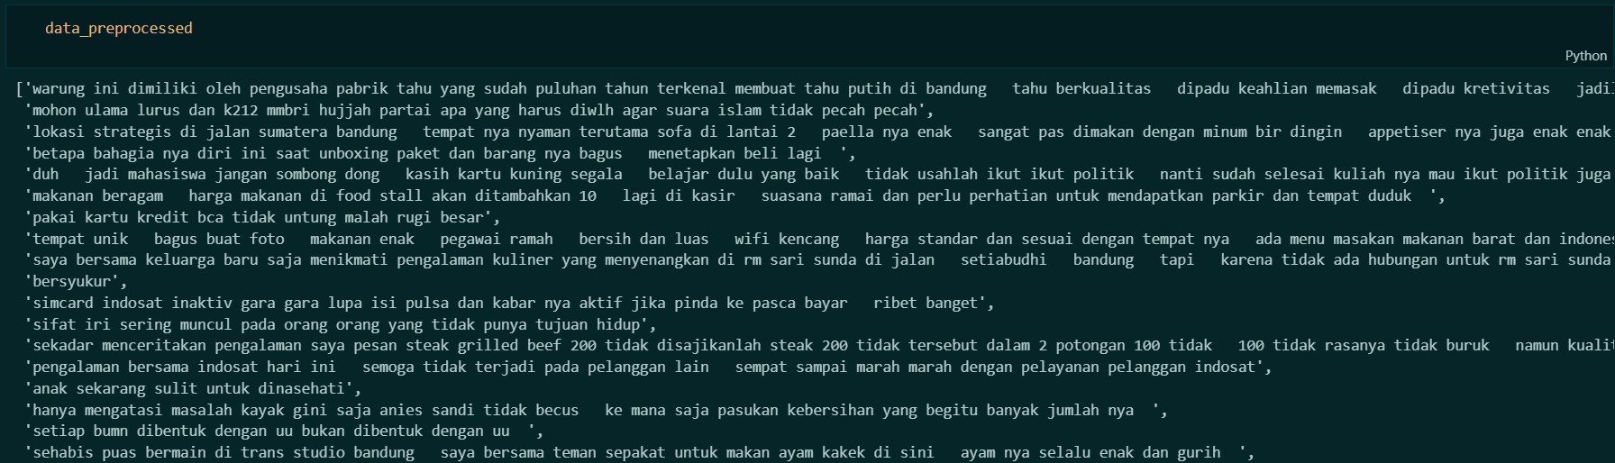
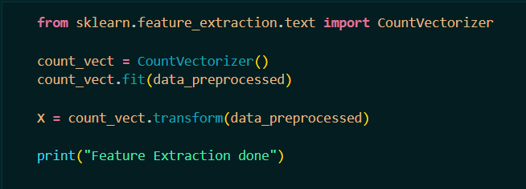
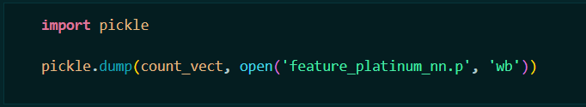
Proses Neural Network
Feature extraction
Menyimpan data yang sudah dilakukan feature extraction

Slide 7
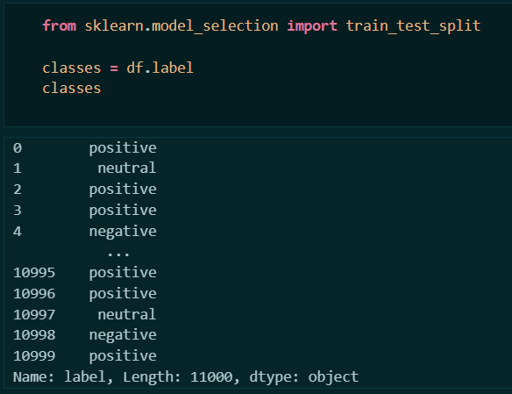
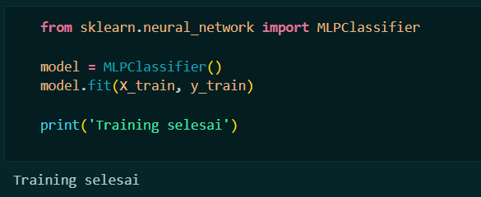
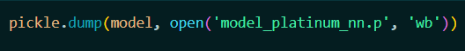
Proses Neural Network
Memasukkan label ke variabel y
Melakukan training dengan neural network
Menyimpan data yang sudah ditrain
Memisahkan data test dan training

Slide 8
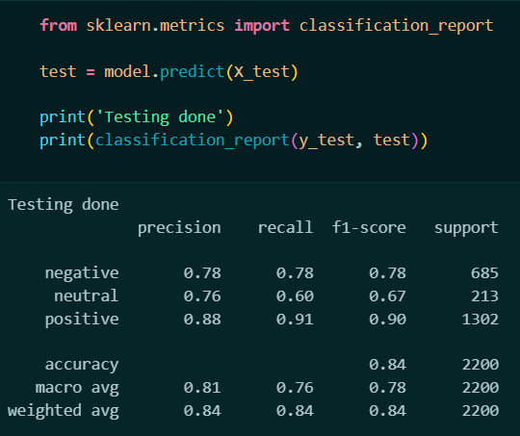
Proses Neural Network
Evaluasi hasil training
Dari hasil evaluasi tersebut, diketahui accuracy training sebesar 84%

Slide 9
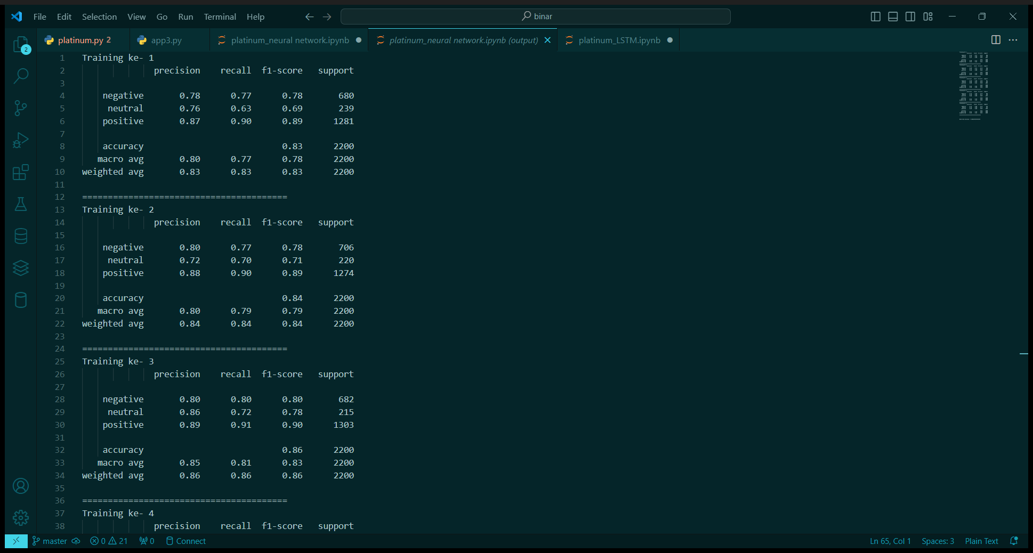
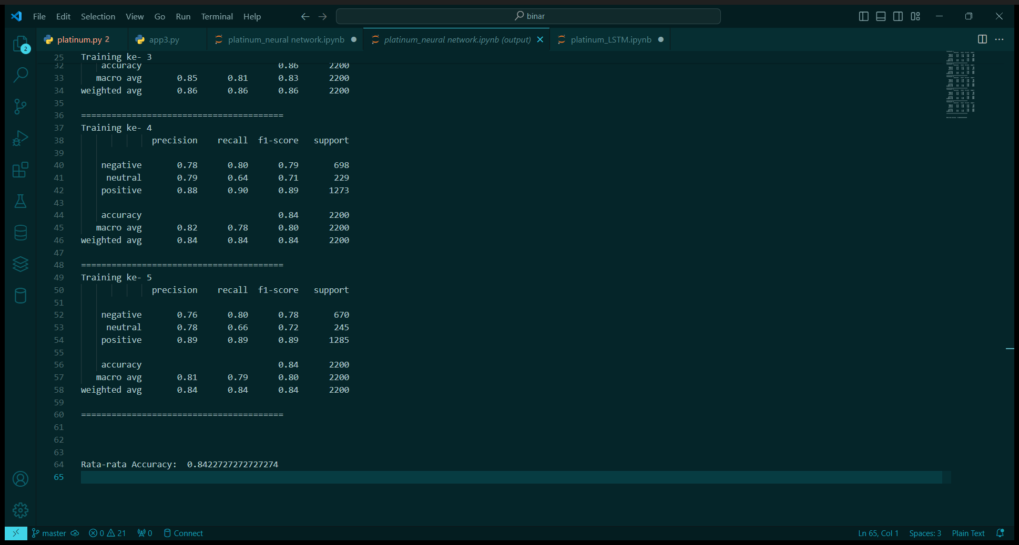
Proses Neural Network
Cross validation
Rata-rata accuracy dari cross validation yang dilakukan pada metode training neural network adalah 0,84

Slide 10
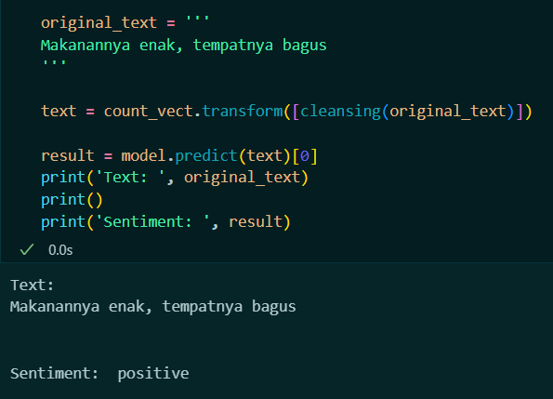
Proses Neural Network
Uji coba model
Berdasarkan model Neural Network yang sudah dibuat, model bisa memprediksi kalimat seperti di gambar dengan sentiment positif

Slide 11
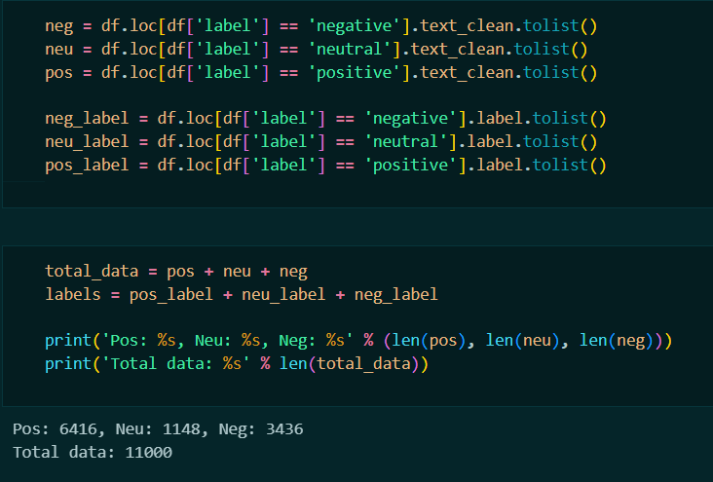
Proses LSTM
Sortir sentimen

Slide 12
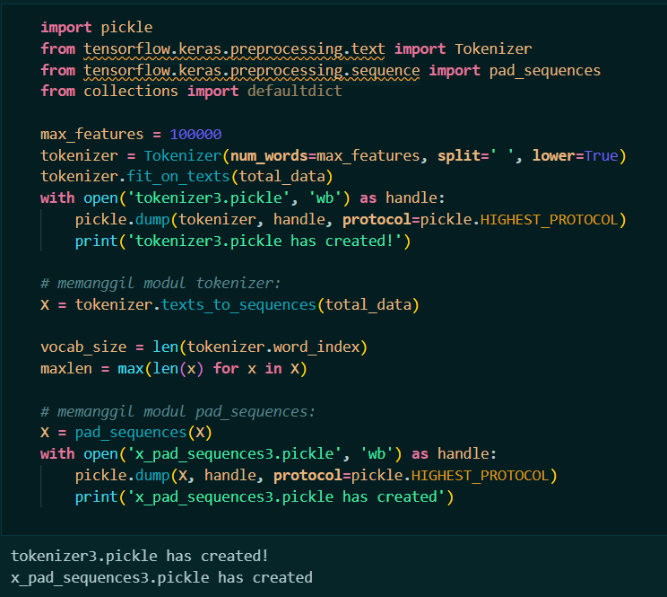
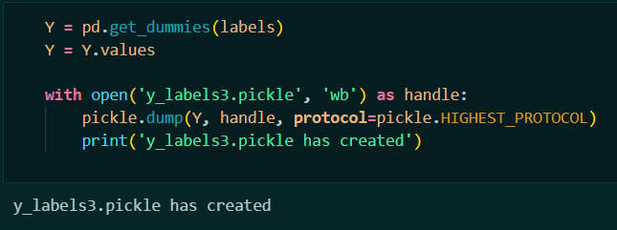
Proses LSTM
Feature extraction
Memasukkan label ke variabel y

Slide 13
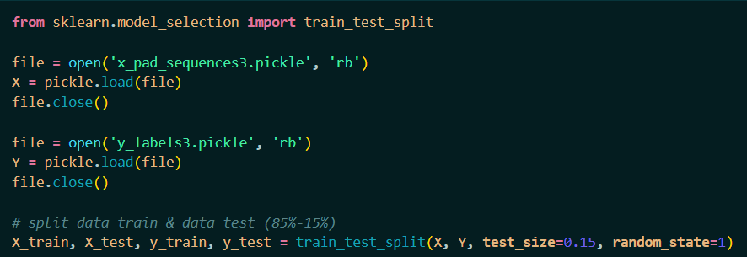
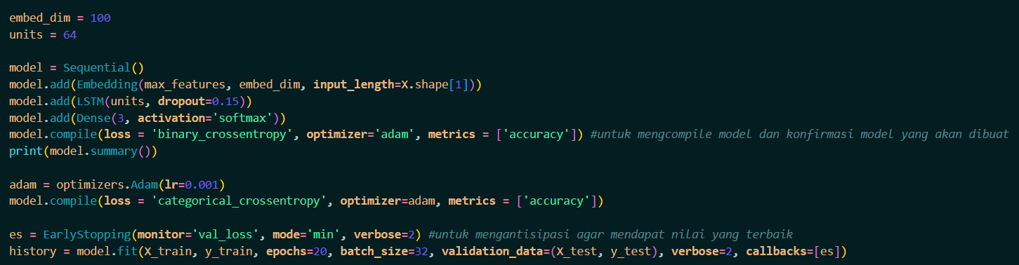
Proses LSTM
Memisahkan data test dan training
Melakukan training dengan LSTM

Slide 14
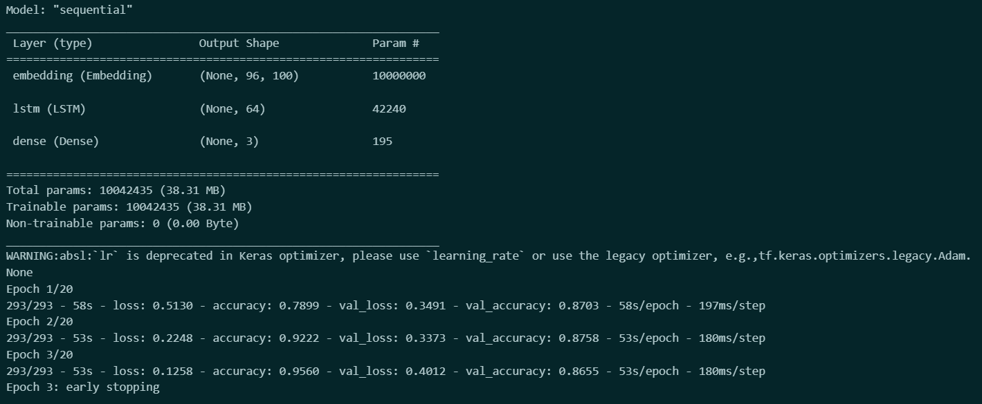
Proses LSTM
Hasil training LSTM

Slide 15
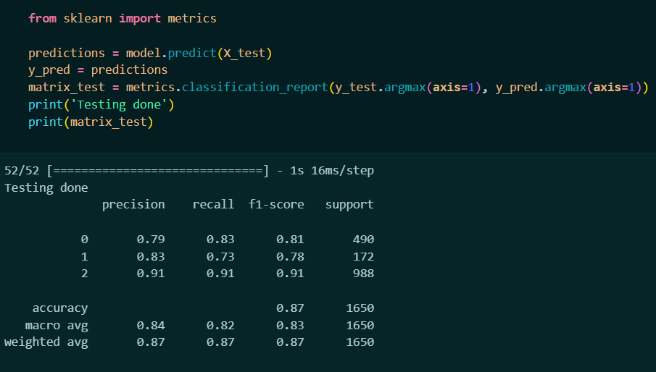
Proses LSTM
Evaluasi hasil training LSTM
Dari hasil evaluasi tersebut, diketahui accuracy training sebesar 87%

Slide 16
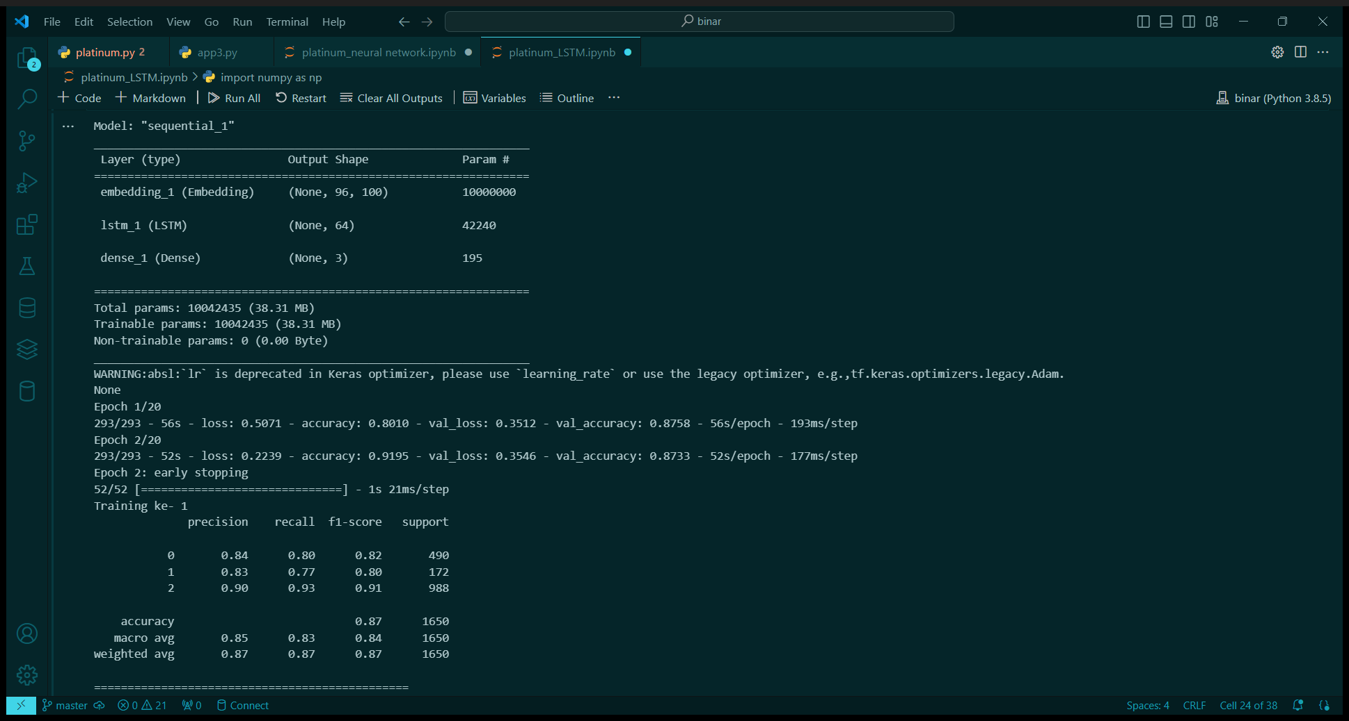
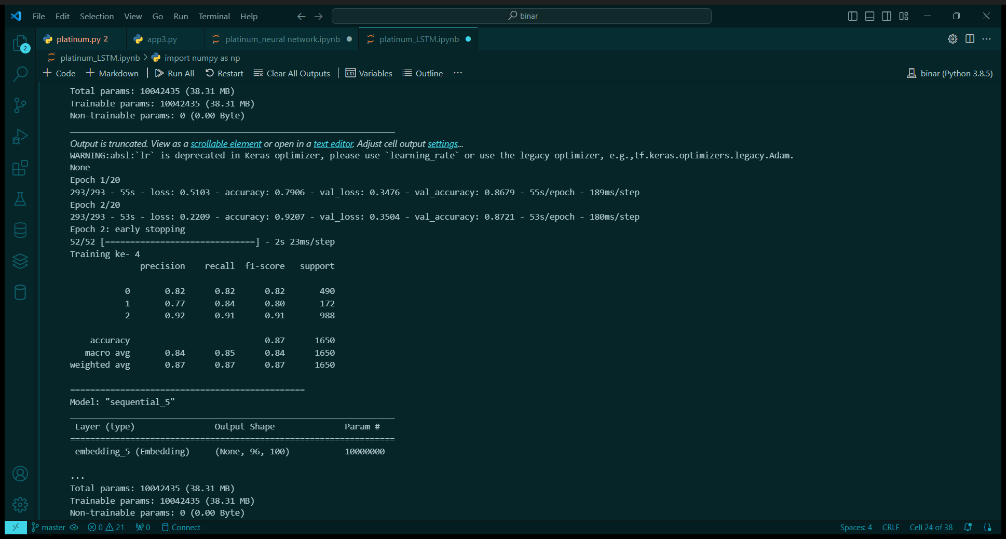
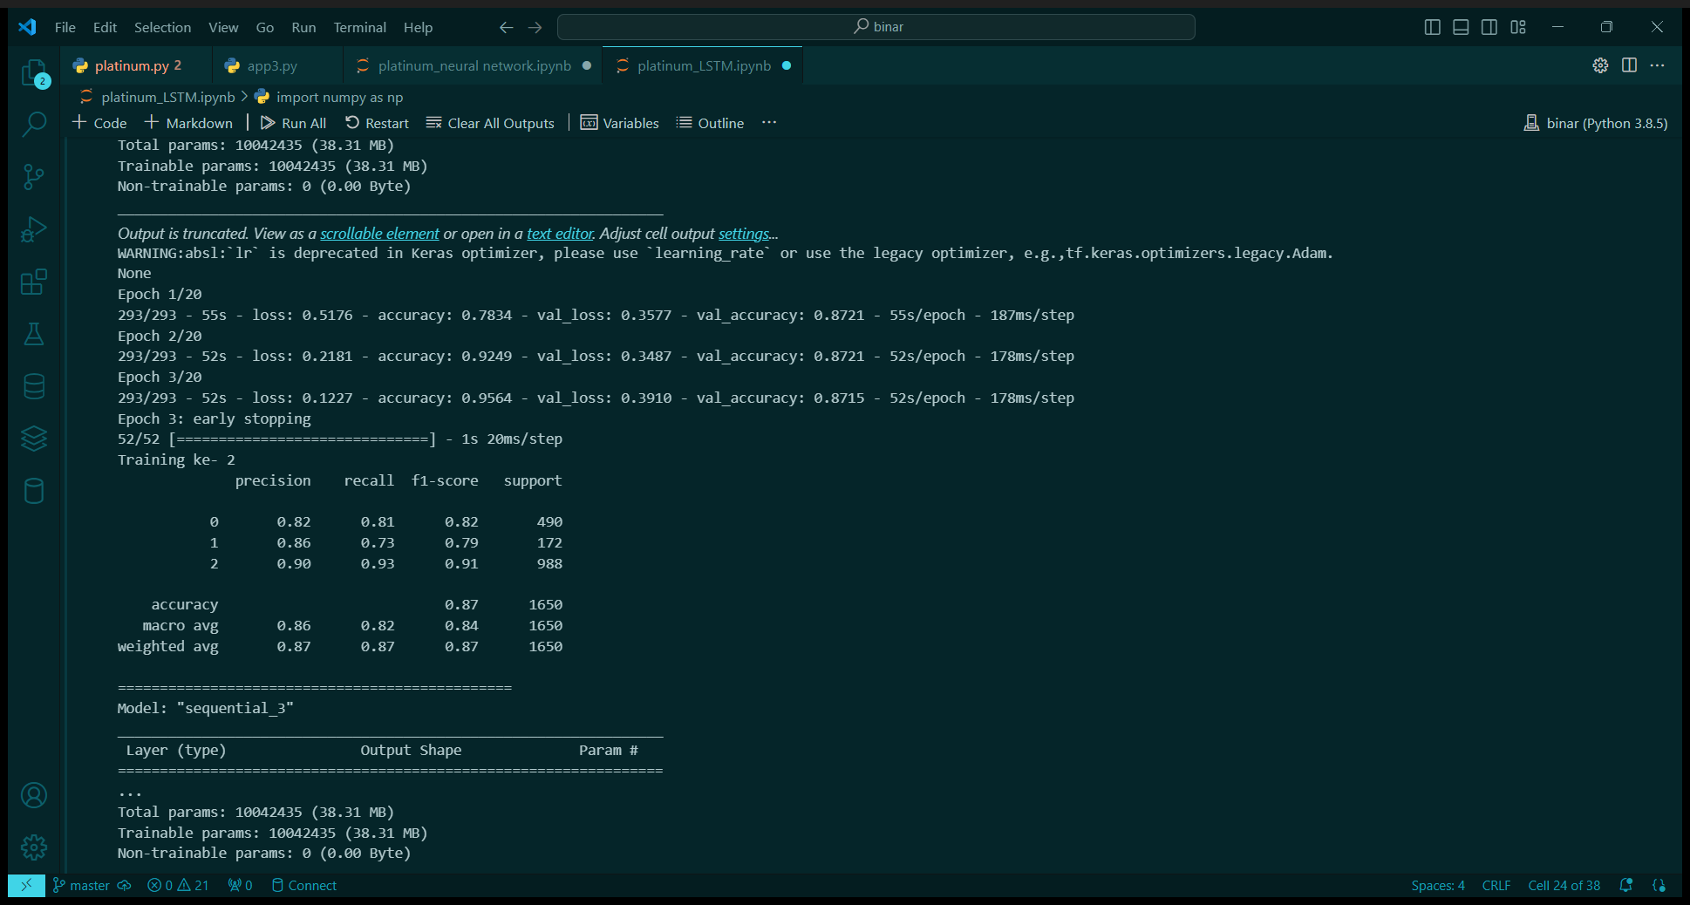
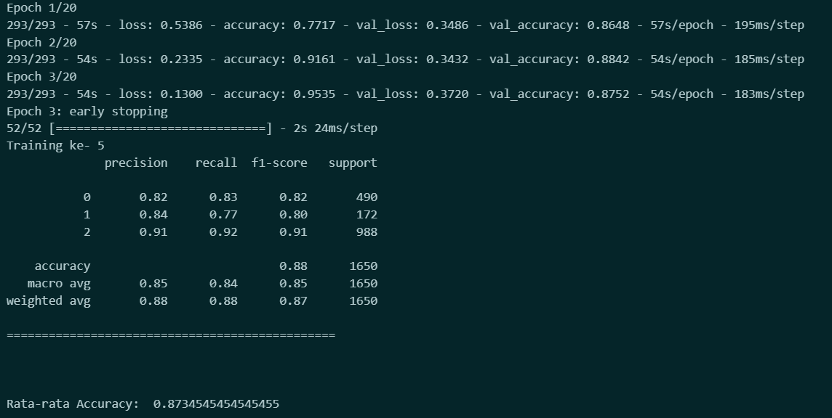
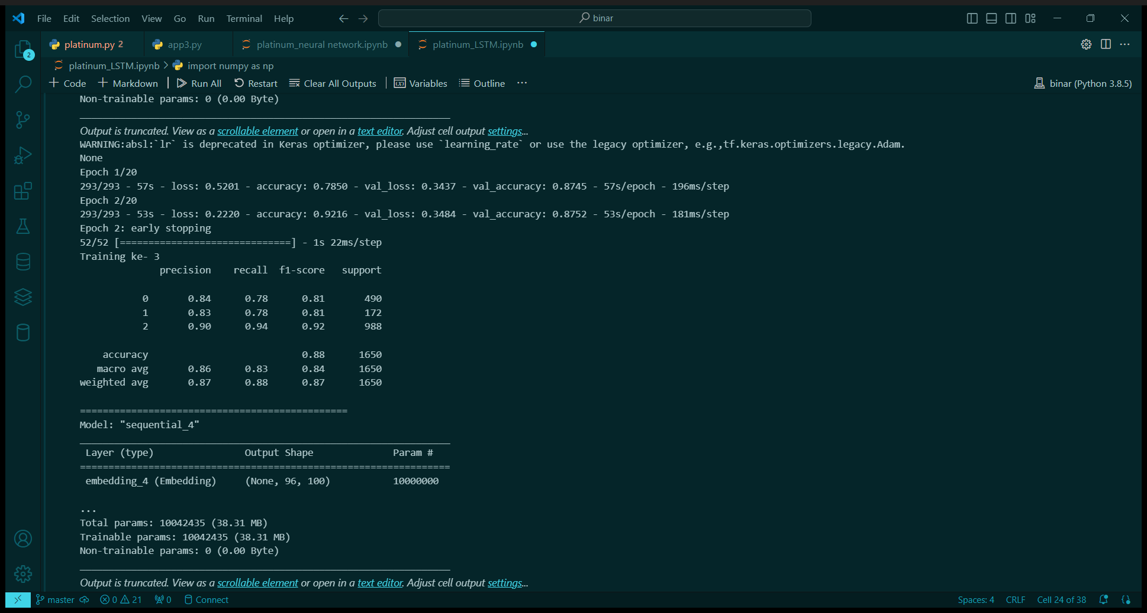
Proses LSTM
Cross Validation
Rata-rata accuracy dari cross validation yang dilakukan pada metode training LSTM adalah 0,87

Slide 17
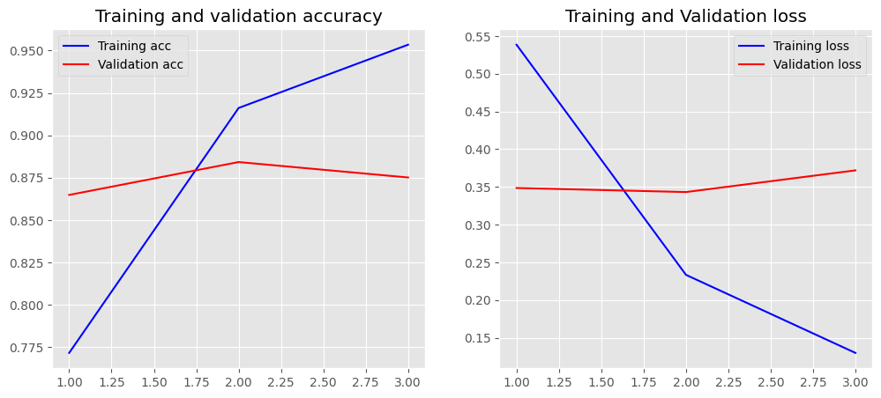
Proses LSTM
Visualisasi hasil training dengan metode LSTM

Slide 18
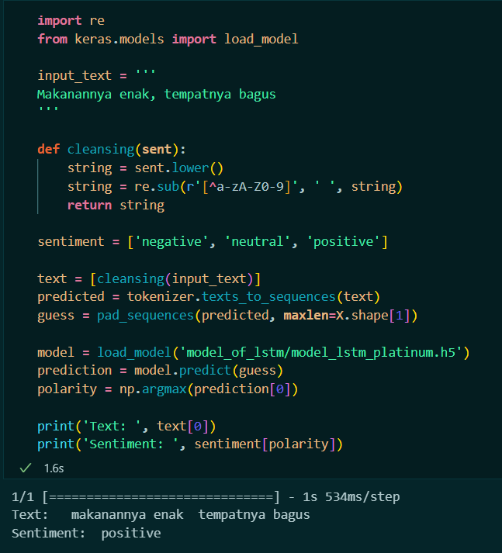
Proses LSTM
Uji coba model
Berdasarkan model LSTM yang sudah dibuat, model bisa memprediksi kalimat seperti di gambar dengan sentiment positif

Slide 19
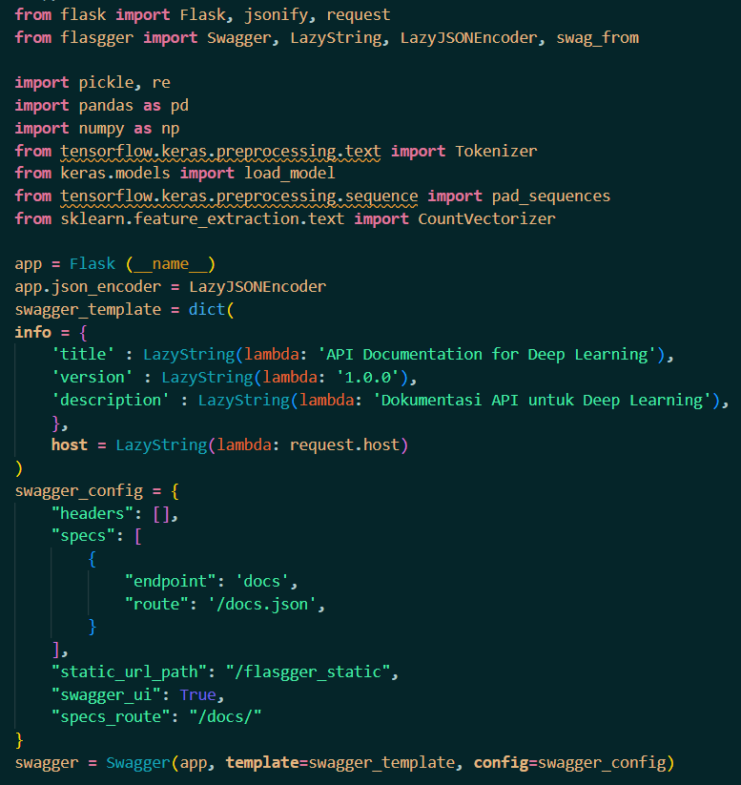
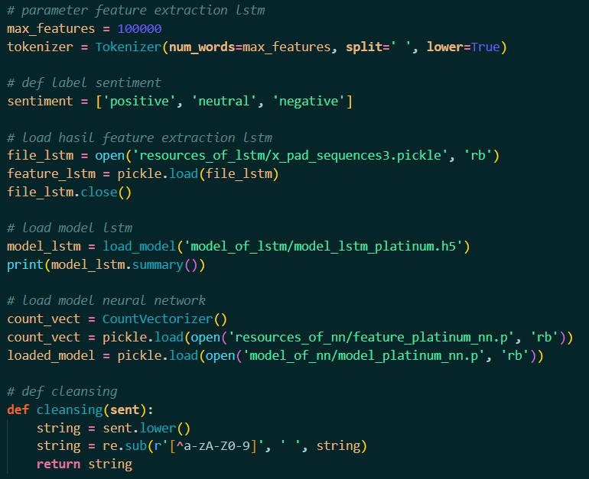
Proses Pembuatan API

Slide 20
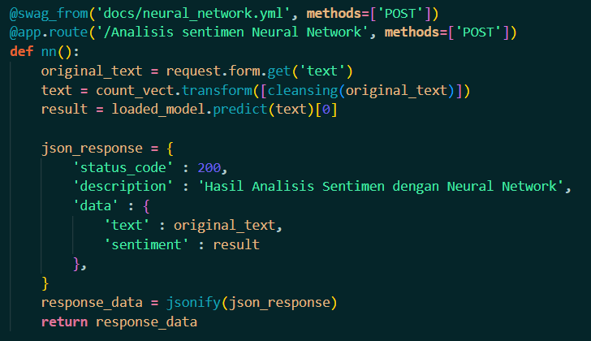
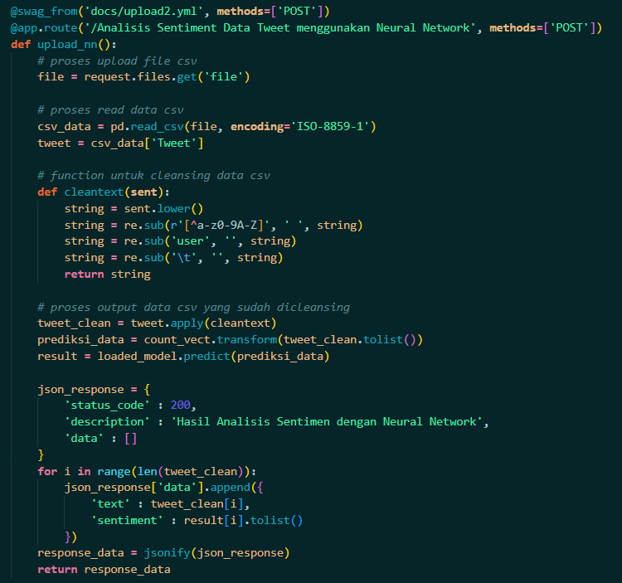
Proses Pembuatan API

Slide 21
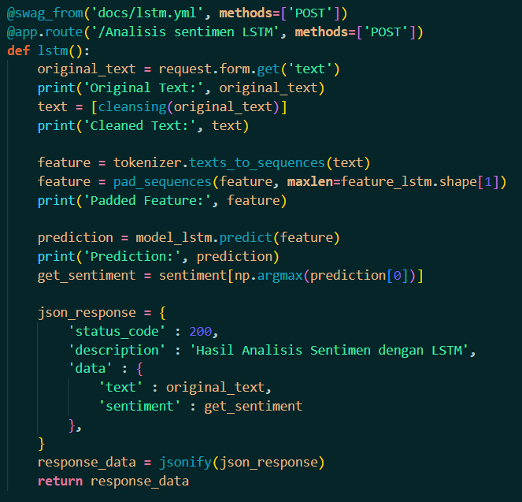
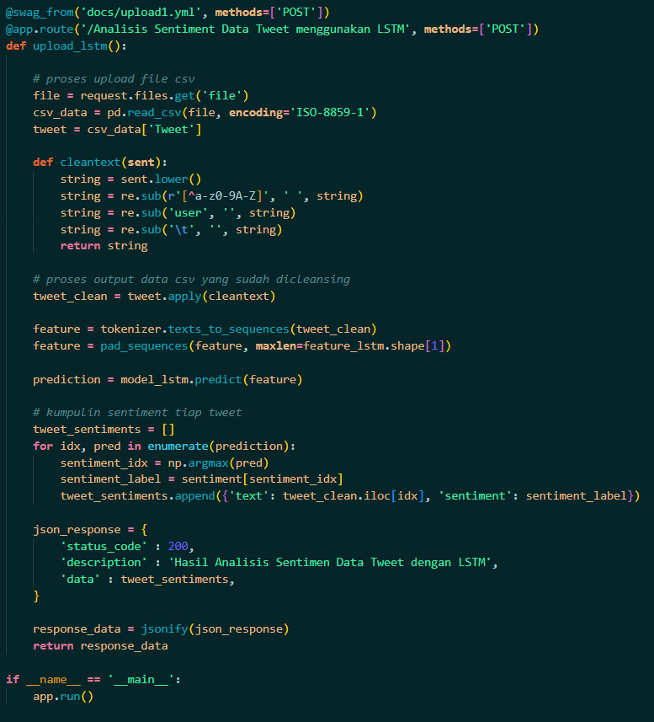
Proses Pembuatan API

Slide 22
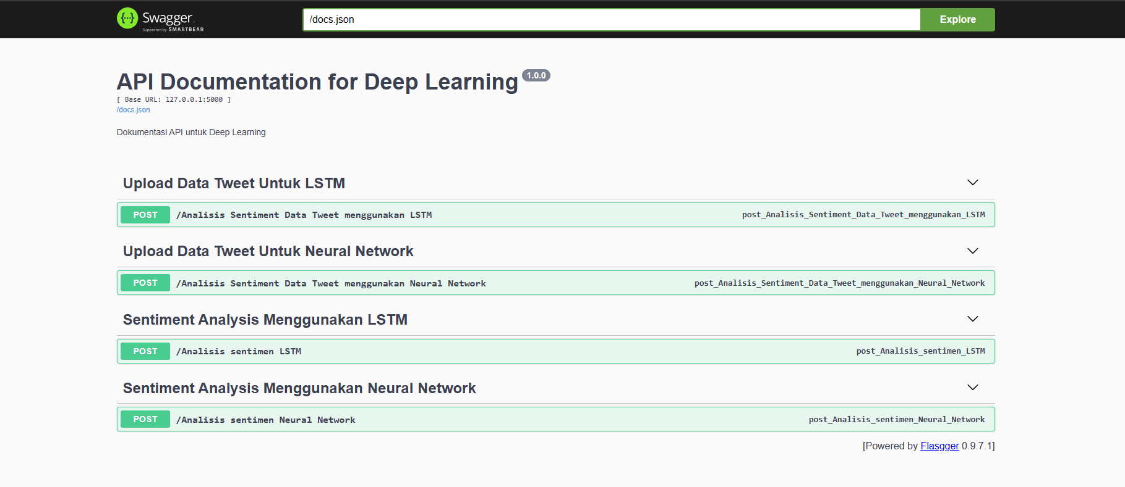
Proses Pembuatan API
Hasil setelah dibuat API

Slide 23
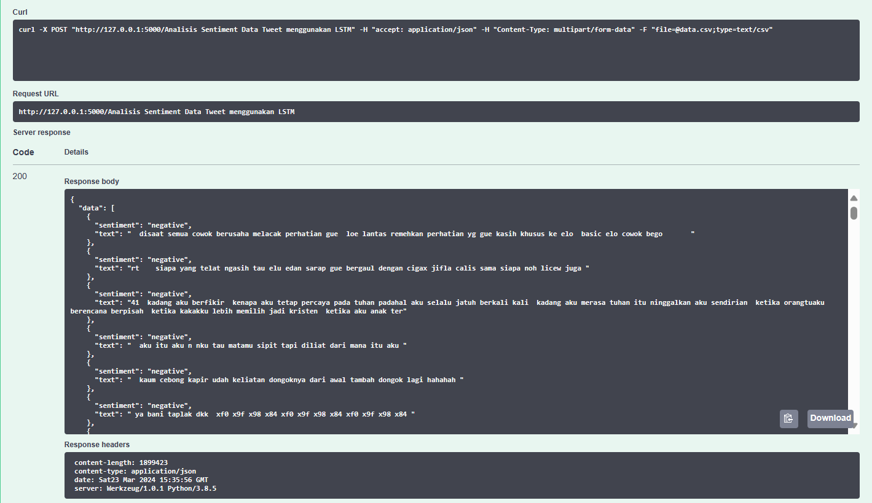
Proses Pembuatan API
Endpoint analisis sentimen dengan LSTM melalui upload file

Slide 24
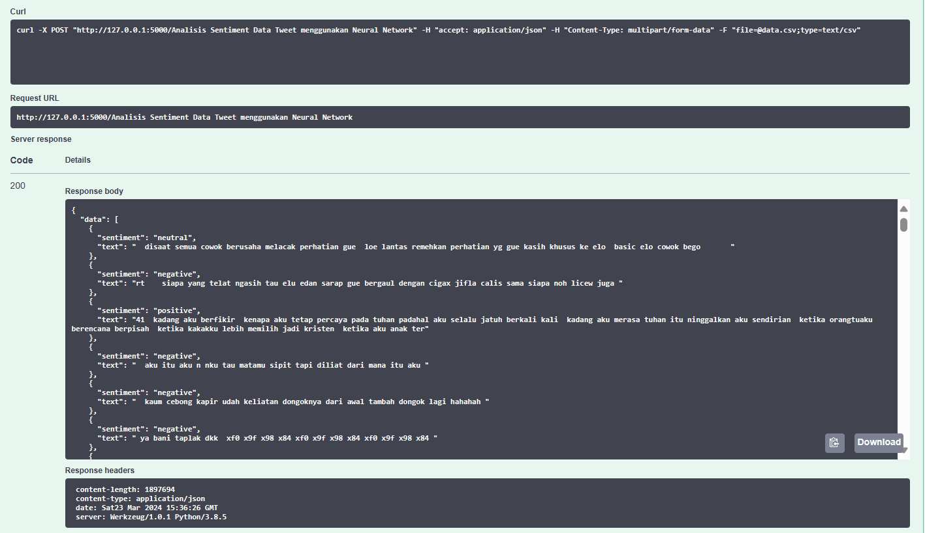
Proses Pembuatan API
Endpoint analisis sentimen dengan Neural Network melalui upload file

Slide 25
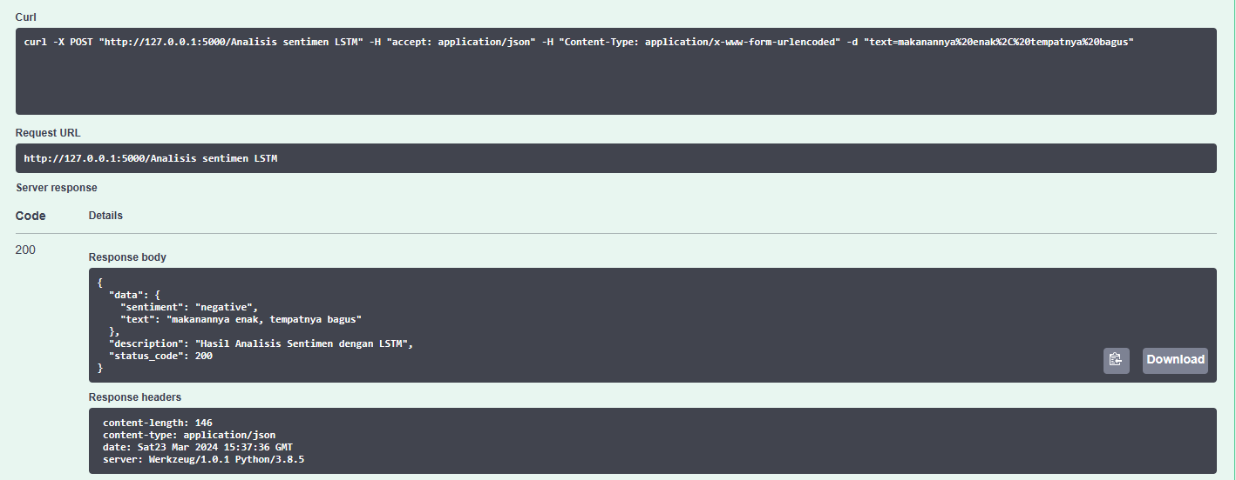
Proses Pembuatan API
Endpoint analisis sentimen dengan LSTM melalui input teks

Slide 26
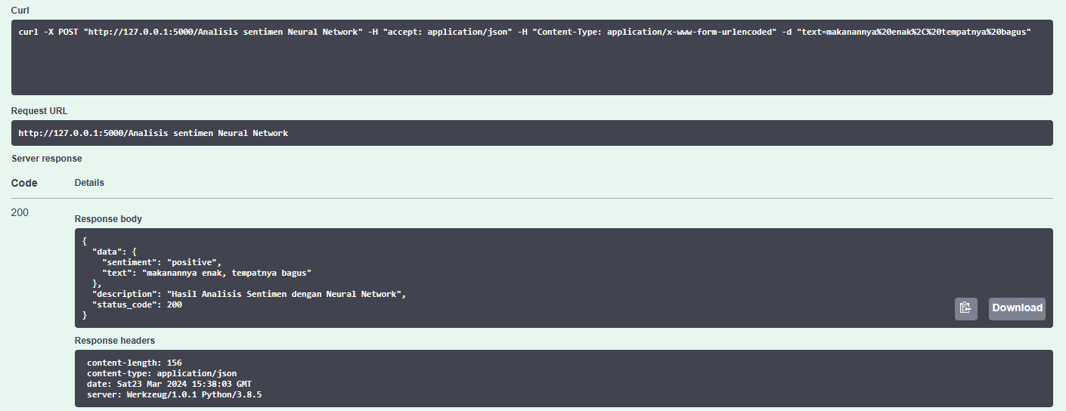
Proses Pembuatan API
Endpoint analisis sentimen dengan Neural Network melalui input teks

Slide 27
Kesimpulan
Analisis sentimen menjadi penting dalam memahami pandangan dan opini pengguna terhadap produk, layanan, atau isu tertentu di era digital saat ini yang penuh dengan data teks.
Data teks yang dihasilkan pengguna cenderung kompleks dengan berbagai gaya bahasa dan variasi tata bahasa, sehingga memerlukan pendekatan yang canggih seperti metode neural network dan LSTM untuk analisis sentimen yang akurat.
Metode neural network, terutama dengan penggunaan LSTM, memiliki keunggulan dalam memproses data teks sequence dengan akurasi yang tinggi, mampu mengatasi kompleksitas bahasa, dan memiliki kemampuan generalisasi yang baik.
Ada kebutuhan yang jelas untuk menyediakan layanan analisis sentimen melalui API agar dapat diintegrasikan dengan aplikasi atau sistem lain secara efisien tanpa perlu mengembangkan model dari awal.
Evaluasi hasil training pada neural network dan LSTM memiliki peran penting dalam menentukan performa model, mengidentifikasi overfitting atau underfitting, menentukan hyperparameter yang optimal, membandingkan berbagai model, dan mengukur kemampuan generalisasi model.
Dengan demikian, pengembangan API untuk analisis sentimen menggunakan metode neural network dan LSTM merupakan langkah yang relevan dan efektif dalam memenuhi kebutuhan analisis sentimen yang akurat dan dapat diandalkan dalam berbagai konteks aplikasi dan sistem informasi.
Namun pada model LSTM, ketika model tersebut di-deploy ke dalam bentuk API, hanya mampu menghasilkan satu jenis sentimen pada semua data yang diinputkan. Kemungkinan hal ini terjadi karena terdapat kesalahan pada coding API yang dibuat atau ada masalah pada model.

